Slide 1
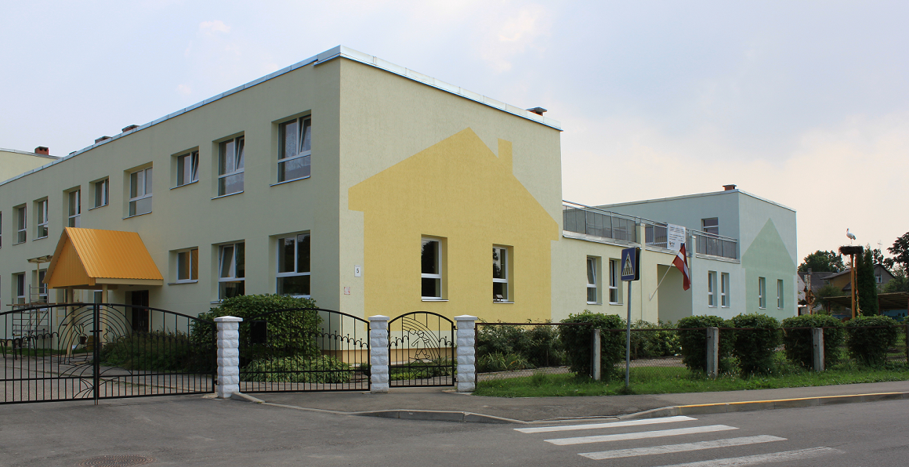
ALŪKSNES PIRMSSKOLAS IZGLĪTĪBAS IESTĀDES “SPRĪDĪTIS” APKURES, ŪDENSAPGĀDES UN KANALIZĀCIJAS SISTĒMAS PĀRBŪVE
Raiņa bulvāris 5, Alūksne, Alūksnes novads, LV-4301
Sagatavoja: vadītāja Modrīte VOSKA

Slide 2
Esošās situācijas apraksts
Ēka celta bērnudārza vajadzībām pēc tipveida projekta, nodota ekspluatācijā 1986.gadā, tiek izmantota atbilstoši paredzētajai funkcijai.
Periodā no 2009. līdz 2010. gadam veikti energoefektivitāti paaugstinošie pasākumi (logu un durvju nomaiņa, jumta un fasādes siltināšana).
Siltummezgls. Ēka ir pieslēgta centralizētajai siltumapgādei. Objektā montēts 2 loku, tieša un atdalīta tipa siltummezgls, kas nodrošina apkures un karstā ūdens pieprasījumu (atrodas pagrabstāvā). Karstais ūdens kā rezerves variants, tiek nodrošināts ar elektrisko boileru palīdzību.
Karstā ūdens apgāde tiek nodrošināta ar atdalīta tipa loku, apkures piegāde tiek nodrošināta ar atkarīga tipa pieslēgumu.
Apkures sistēma. kopš ēkas uzbūvēšanas laikiem, nav rekonstruēta. Cauruļu siltumizolācija izbūvēta no stikla vates. Vairākās vietās izolācijas vispār nav. Regulējošie krāni ir ieregulēti vienā stāvoklī, ierūsējuši, iekaļķojušies un tos nav iespējams nekādā veidā regulēt. Siltumapgādes sadales kolektorus, tāpat kā krānus nav vairs iespējams regulēt, tie ir pilnībā jāmaina. Apkures sistēmai, kas atrodas pagraba stāvā, jāveic pilna rekonstrukcija atbilstoši pastāvošajiem būvnormatīviem. Pašreiz ēkas apkure ir noregulēta vienā stāvoklī un ir ļoti minimālas iespējas sistēmas regulēšanai vai balansēšanai. Veicot apkures sistēmas rekonstrukciju ir iespējams veikt cauruļu diametru optimizāciju, veikt mūsdienīgu cauruļu siltumizolāciju, kas kopumā samazinātu siltuma zudumus.
Ūdensvada ievads atrodas ēkas pagraba stāvā Ø 100 mm, izbūvēts no melnā tērauda caurulēm. Tālākā maģistrālā ūdensvada diametrs tiek samazināts līdz 50mm. Ievada mezgls atrodas uz pagraba grīdas bez jebkādiem stiprinājumiem. Pa pagraba stāvu maģistrālais ūdensvads izbūvēts no cinkotā tērauda caurulēm Ø 50 mm. Tālāk pa stāvvadiem tiek padots uz vietām, kur tas nepieciešams. Ēkas pirmajā un otrajā stāvā ūdensvada tehniskais stāvoklis ir apmierinošs. Galvenā ūdensvada tehniskais stāvoklis ir neapmierinošs, tas ir pirmsavārijas tehniskā stāvoklī. Nepieciešama ūdensvada rekonstrukcija un cauruļu diametru optimizācija atbilstoši faktiskajam ūdens patēriņam.
Kanalizācijas sistēma, kas nodrošina notekūdeņu novadīšanu, izbūvēta pagraba stāvā. Sistēma izbūvēta no dažādu materiālu kanalizācijas caurulēm, tas ir, ķeta caurules, kuras ilgstošas ekspluatācijas gaitā ir nolietojušās, jo to faktiskais kalpošanas laiks ir 25 gadi, bet ēka tiek ekspluatēta jau 30 gadus. Atsevišķi kanalizācijas sistēmas posmi ir izbūvēti ar jaunām PVC caurulēm. Kanalizācijas sistēma ir kritiskā, neapmierinošā stāvoklī un ir nepieciešama steidzama rekonstrukcija.
Karstais ūdens - lai samazinātu energoresursu patēriņu, nepieciešams uzstādīt siltummezglā cirkulāciju.
Ventilācija. Sākotnēji ventilācijas pieplūde bija risināta ar ventilācijas agregātiem, kas atradās ēkas pagraba stāvā un pieplūdes gaiss pa ventilācijas kanāliem tika padota uz telpām. Nosūce tika risināta pa dabīgās ventilācijas nosūces kanāliem, kas izvadīti virs ēkas jumta. Ventilācijas izvadi uz jumta nav likvidēti, bet veicot ēkas iekšējās apdares remontdarbus daudzi ventilācijas izvadi ir aizdarīti un nosūce vairs nedarbojas pilnā apjomā. Atsevišķās telpās ir palikuši vecie ventilācijas kanāli, kas ventilāciju nodrošina daļēji. Veicot ventilācijas nosūces kanālu aizdari, tajos nav veikta siltumizolācija, kā rezultātā siltais mitrais gaiss kondensējas uz aizdares virsmām un kondensāts notek telpās, kas izpaužas kā nehermētisks jumta segums.

Slide 3
Projektēšanas mērķis/ sasniedzamais rezultāts
Apliecinājuma kartes izstrāde un autoruzraudzība
Ēkas iekšējo inženiertīklu (siltummezgla, apkures sistēmas, aukstā un karstā ūdensvada iekšējo tīklu, ugunsdzēsības ūdensvada, ventilācijas sistēmas) pārbūve

Slide 4
Projektēšanas nosacījumi
Siltummezgls
Projektā paredzēt atdalīta tipa, 3 loku siltummezgla projektēšanu, kas nodrošinātu apkures, karstā ūdens un ventilācijas siltumapgādi.
Karstā ūdens lokam jāparedz karstā ūdens cirkulācijas pieslēgšanu.

Slide 5
Projektēšanas nosacījumi
Apkure
Paredzēt cauruļvadu pilnu nomaiņu uz 2-cauruļu apkures sistēmu, kā arī nomainīt apkures radiatorus
Paredzēt telpas termostatu montāžu zonas temperatūras kontrolei
Stāvvadus izvietot esošo stāvvadu vietās
Apkures maģistrāles izvietot pagrabā, stiprinot tos pie griestiem
Cauruļvadu stāvvadu vietas izvēlēties pēc esošo cauruļvadu atrašanās vietas. Uz katra stāvvada jāparedz balansēšanas ventili, lai būtu iespējams regulēt stāvvadu slodzi
Radiatorus, kuri atrodas bērniem pieejamās telpās, aprīkot ar ierobežotu iespēju regulēt

Slide 6
Projektēšanas nosacījumi
Ūdensapgāde un kanalizācija, ugunsdzēsības iekšējais tīkls
Paredzēt ūdensapgādes un kanalizācijas, kā arī karstā ūdens tīkla nomaiņu
Karstajam ūdenim paredzēt cirkulāciju, lai nodrošinātu nepārtrauktu karstā ūdens pieejamību visās nepieciešamajās patēriņa vietās
Esošie elektriskie ūdens sildītāji jāsaglabā
Cauruļvadu atzarus pa telpām, iespēju robežās, izvietot sienu karkasos, ja nav iespējams – virsapmetuma, iespēju robežās paredzot to ievietošanu šahtās
Karstā un aukstā ūdens cauruļvadiem paredzēt atbilstošu siltumizolāciju
Maģistrālos cauruļvadus izvietot esošajās šahtās, pagrabstāvā, izvietot pie griestiem ar stiprinājumiem
Paredzēt nomainīt iekšējās ugunsdzēsības cauruļvadu no tērauda cauruļvada ar dubulto krāsojumu, kā arī atbilstošu ugunsdzēsības skapju nomaiņu un uzstādīšanu

Slide 7
Projektēšanas nosacījumi
Ventilācija
Projektā paredzēt mehānisko pieplūdes / nosūces sistēmu ar siltuma atgūšanu vismaz 70% apmērā bez priekšsildīšanas visai ēkai
Iekārtas kaloriferi pieslēgt pie centralizētās siltumapgādes
Iekārtas izvietot sanmezglos, dalot 9 sistēmās, kas apkalpo ēkas telpas abos stāvos
Gaisa vadus iespēju robežas ievietot sanmezglos, pieplūdei izvēlēties pieplūdes restes sienā, nosūces – virs sanitārtehniskajām ierīcēm. Gaisa ieņemšanai un izmešanai izmantot esošās šahtas, ja tas nav iespējams – fasāde

Slide 8
Sasniedzamie mērķi
Jaunas, efektīvas un drošas apkures sistēmas izbūve ar iespēju kontrolēt un regulēt zonu temperatūru gan ēkā, gan atsevišķās telpās
Nolietojušos maģistrālo tīklu nomaiņa, kas novērš lietus un sadzīves kanalizācijas noplūdes.
Energoefektīva un mūsdienīga ventilācijas sistēmas ierīkošana, kas nodrošina svaiga gaisa apmaiņu grupu un koplietošanas telpās, ļaujot zonu mikroklimatu regulēt atbilstoši noslodzei.
Modernizēts siltummezgls, kas nodrošina efektīvu siltuma sadali (t.sk. Karstā ūdens cirkulācija)
Pilnveidota elektroapgāde, lai nodrošinātu inženiersistēmu pilnvērtīgu darbību

